Slide 1
11.1 案例背景
行业之间存在着相互关联，比如农林业与家具建材行业、石油与化工行业等，它们之间要么存在着上下游关系，要么你中有我，我中有你，相互关联及影响着。由于受国家的产业政策变化、经济大环境的影响，在股票上涨、下跌和调整的过程中，出现不同行业板块齐涨齐跌、同升同落的现象，这种现象被称为行业联动现象。行业联动是行业轮动的基础，行业轮动即一个或多个是行业的涨跌会引起未来某个行业上涨或者下跌的一种现象。分析行业之间的联动与轮动现象，找出其规律，对投资者、国家管理部门等均具有非常积极的指导意义。下面基于申银万国行业指数交易数据，分别从日、周、月三种不同的时间周期分析其行业的联动现象与轮动现象，并提取有价值的行业轮动关联规则，在此基础上设计其量化投资策略。

Slide 2
11.2 案例目标及实现思路
案例的主要目标是通过分析申银万国行业交易指数的联动与轮动现象，获得有意义的行业轮动关联规则，并在此基础上设计量化投资策略。由于行业联动是行业轮动的分析基础，因此我们均给出了日、周、月三个维度的行业联动与行业轮动分析。案例具体实现思路及计算流程如下图所示

Slide 3
行业联动与轮动分析
日行业联动与轮动分析
数据区间：2010年~2017年3月7日
周行业联动与轮动分析
数据区间：2010年~2017年3月7日
月行业联动与轮动分析
数据区间：2010年~2017年2月
获得有价值的行业轮动关联规则
要求：置信度>0.7,支持度>0.3
量化投资策略设计:
假设满足条件的关联规则为：行业A—>行业B，则如果行业A当前分析期上涨，取行业B综合排名前20的股票构建投资组合，以下个分析期作为持有期，计算该组合的投资收益率，并与沪深300指数同期收益率进行比较

Slide 4
11.3 数据获取
以申银万国行业指数日行情数据为基础，分析行业的联动现象与轮动现象。申银万国指数行业包括农林牧渔、采掘、化工、商业贸易、黑色金属、有色金属、纺织服装、建筑建材、电子元器件、食品饮料、公用事业、信息服务、交运设备、综合、医药生物、建筑材料、房地产、建筑装饰、电气设备、机械设备、国防军工、金融服务、家用电器、计算机、传媒、通信、信息设备、轻工制造、餐饮旅游、银行、非银金融、汽车、交通运输、机械设备等34个行业。数据区间取2010年1月4日至2017年3月7日，共1741个交易日，不足1741个交易日的行业指数剔除，最终得到28个行业指数。所有分析数据均来源于国泰安CSMAR数据库，具体数据表包括：

Slide 5
表11-1 交易日历数据表
Markettype | Clddt | Daywk | State
1 | 2010-01-04 | 1 | O
1 | 2010-01-05 | 2 | O
1 | 2010-01-06 | 3 | O
1 | 2010-01-07 | 4 | O
1 | 2010-01-08 | 5 | O
1 | 2010-01-11 | 1 | O
1 | 2010-01-12 | 2 | O
1 | 2010-01-13 | 3 | O
1 | 2010-01-14 | 4 | O
…… | …… | …… | ……
其中Markettype表示市场类型，1-表示上海市场（上交所）；Clddt表示日期；Daywk表示星期；State表示开市状态，O-表示开市。本数据表选择了上交所2010年1月4日至2017年每日开市日期数据。

Slide 6
表11-2 指数基本信息表
Indexcd | Idxinfo01 | Idxinfo04
801010 | 农林牧渔 | 申银万国股价系列指数由申银万国行业股价……
801020 | 采掘 | 申银万国股价系列指数由申银万国行业股价……
801030 | 化工 | 申银万国股价系列指数由申银万国行业股价……
801040 | 黑色金属 | 申银万国股价系列指数由申银万国行业股价……
801050 | 有色金属 | 申银万国股价系列指数由申银万国行业股价……
801060 | 建筑建材 | 申银万国股价系列指数由申银万国行业股价……
801070 | 机械设备 | 申银万国股价系列指数由申银万国行业股价……
801080 | 电子元器件 | 申银万国股价系列指数由申银万国行业股价……
…… | …… | ……
其中Indexcd表示指数代码、Idxinfo01指数名称、Idxinfo04表示指数简介

Slide 7
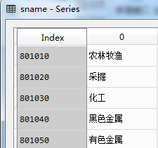
指数代码 | 交易日期 | 收盘指数
801010 | 2010-01-04 | 2058.27
801010 | 2010-01-05 | 2081.28
801010 | 2010-01-06 | 2048.7
801010 | 2010-01-07 | 1999.31
801010 | 2010-01-08 | 2018.81
801010 | 2010-01-11 | 2019.45
801010 | 2010-01-12 | 2086.19
801010 | 2010-01-13 | 2063.99
…… | …… | ……
数据读取及满足条件的行业代码筛选示例代码如下：
import pandas as pd
codename=pd.read_excel('指数基本信息表.xlsx')
sname=pd.Series(list(codename.iloc[:,1]),index=codename.iloc[:,0])
通过以上代码，我们获得了34个行业指数代码及名称，结果（部分）如图11-1所示。
图11-1

Slide 8
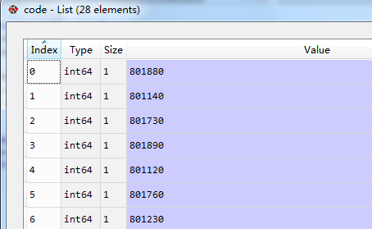
进一步地读取行情交易数据并筛选满足交易记录数为1741的行业指数代码，示例代码如下：
data=pd.read_excel('指数交易数据表.xlsx')
code_record=data.iloc[:,0].value_counts()
code=list(code_record[code_record==1741].index)
最终，得到满足条件的行业代码，如图11-2所示。

Slide 9
11.4 日行业联动与轮动分析
本节挖掘以日为频率周期的行业联动与轮动关联规则。由于选择的行业指数交易数据为日度数据，故直接利用交易数据进行计算即可。下面分别从指标计算、日行业联动关联规则挖掘和日行业轮动关联规则挖掘三方面给出详细的计算流程及代码实现。
11.4.1 指标计算
我们只关心上涨的情况，不考虑下跌的情况。因此计算每个行业从2010年1月5日至2017年3月7日的指数行情上涨情况。所谓上涨是指：当前交易日行情数据-上一个交易日行情数据>0，其指标名称记为：行业名称_up，如果上涨记为1，否则记为0。
计算思路及算法如下：
（1）预定义空的字典D。
（2）对每一个指数代码，提取其交易收盘价数据，并按日期进行排序。
（3）预定义一个与其长度相等的全0数组z21_up，同时收盘价按交易日期错位相减，如果大于0，表示上涨，z21_up对应的位置赋值为1。
（4）以行业名称_up为键，z21_up为值，赋值给预定义的空字典D。
（5）将D转化为数据框，其中index为对应的交易日期。

Slide 10
示例代码如下：
import numpy as np
D=dict()
for t in range(len(code)):
#循环取每一个行业代码的收盘价数据，并按日期进行排序
dt=data.loc[data['指数代码']==code[t],['交易日期','收盘价']].sort_values('交易日期')
#上一交易日收盘价序列，index从开始位置至倒数第1个位置
dt1=dt.iloc[0:-1,[1]]['收盘价'];
#当前交易日收盘价序列，index从第2个位置开始，至结尾位置
dt2=dt.iloc[1:,[1]]['收盘价'];
#预定义涨跌标识数组，元素全为0，长度与当前交易日收盘价序列相同
z21_up=np.zeros(len(dt2))
#当前交易日收盘价-上一个交易日收盘价，如果大于0，标识为1，表示上涨
#如果小于等于0，标识为0，表示下跌，这里不用再赋值
z21_up[dt2.values-dt1.values>0]=1
#以行业代码名称_up为键，涨跌标识数组为值，依次添加到预定义的字典D中
D.setdefault(sname[code[t]]+'_up',z21_up)
td=pd.read_excel('交易日历数据表.xlsx') #读取交易日历数据
#将预定义的字典D转化为数据框，其中index为对应的交易日期
Data=pd.DataFrame(D,index=td['Clddt'].values[1:])
执行结果（部分）如图11-3所示。

Slide 11
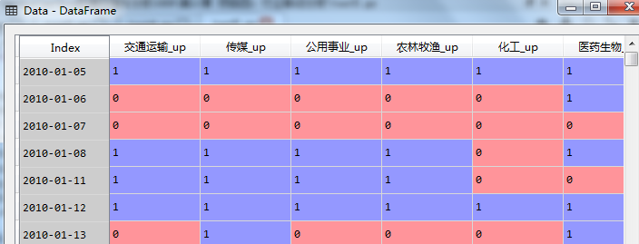
图11-3
以交通运输_up这个字段为例进行说明，其中2010年01月05日、08日、11日、12日表示该行业为上涨，而2010年01月6日、07日、13日为下跌。基于该数据，我们就可以进行关联规则挖掘了。

Slide 12
11.4.2 行业联动关联规则挖掘
调用apriori关联规则挖掘算法可以挖掘多对一关联规则，示例代码如下：
import apriori as ap #导入关联规则算法程序
support = 0.47 #最小支持度
confidence = 0.9 #最小置信度
ms = '--' #连接符，
outputfile = 'apriori_rules1.xls' #结果文件
ap.find_rule(Data, support, confidence, ms).to_excel(outputfile) #调用关联规则挖掘函数
执行结果如下表11-4所示。
表11-4 日行业联动规则
ID | rule | support | confidence
1 | 纺织服装_up--综合_up--轻工制造_up | 0.47816092 | 0.96073903
2 | 电气设备_up--纺织服装_up--轻工制造_up | 0.472413793 | 0.956926659
3 | 电气设备_up--轻工制造_up--纺织服装_up | 0.472413793 | 0.950289017
4 | 综合_up--轻工制造_up--纺织服装_up | 0.47816092 | 0.948688712
5 | 纺织服装_up--轻工制造_up--综合_up | 0.47816092 | 0.939051919
6 | 纺织服装_up--轻工制造_up--电气设备_up | 0.472413793 | 0.927765237
7 | 电气设备_up--轻工制造_up | 0.497126437 | 0.913410771
8 | 化工_up--轻工制造_up | 0.494827586 | 0.910147992
9 | 电气设备_up--纺织服装_up | 0.493678161 | 0.907074974
10 | 综合_up--轻工制造_up | 0.504022989 | 0.90505676
11 | 机械设备_up--轻工制造_up | 0.483333333 | 0.904301075
12 | 商业贸易_up--纺织服装_up | 0.49137931 | 0.902851109
13 | 纺织服装_up--轻工制造_up | 0.509195402 | 0.900406504
14 | 电子元器件_up--轻工制造_up | 0.492528736 | 0.900210084
15 | 机械设备_up--纺织服装_up | 0.481034483 | 0.9

Slide 13
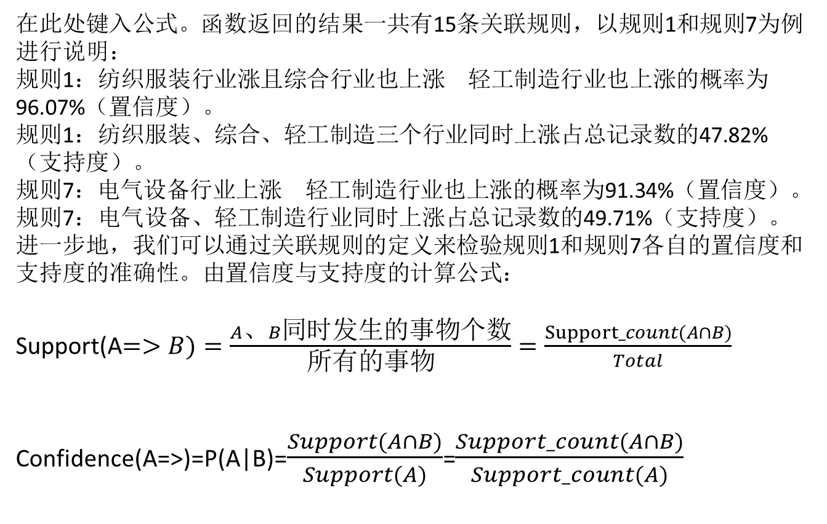
函数返回的结果一共有15条关联规则，以规则1和规则7为例进行说明：
规则1：纺织服装行业涨且综合行业也上涨→轻工制造行业也上涨的概率为96.07%（置信度）。
规则1：纺织服装、综合、轻工制造三个行业同时上涨占总记录数的47.82%（支持度）。
规则7：电气设备行业上涨→轻工制造行业也上涨的概率为91.34%（置信度）。
规则7：电气设备、轻工制造行业同时上涨占总记录数的49.71%（支持度）。
进一步地，我们可以通过关联规则的定义来检验规则1和规则7各自的置信度和支持度的准确性。由置信度与支持度的计算公式：
Support(A$=>B)=\frac{A、B同时发生的事物个数}{所有的事物}=\frac{Support_count(A∩B)}{Total}$
Confidence(A=>)=P(A|B)=$\frac{Support(A∩B)}{Support(A)}$=$\frac{Support_count(A∩B)}{Support_count(A)}$

Slide 14
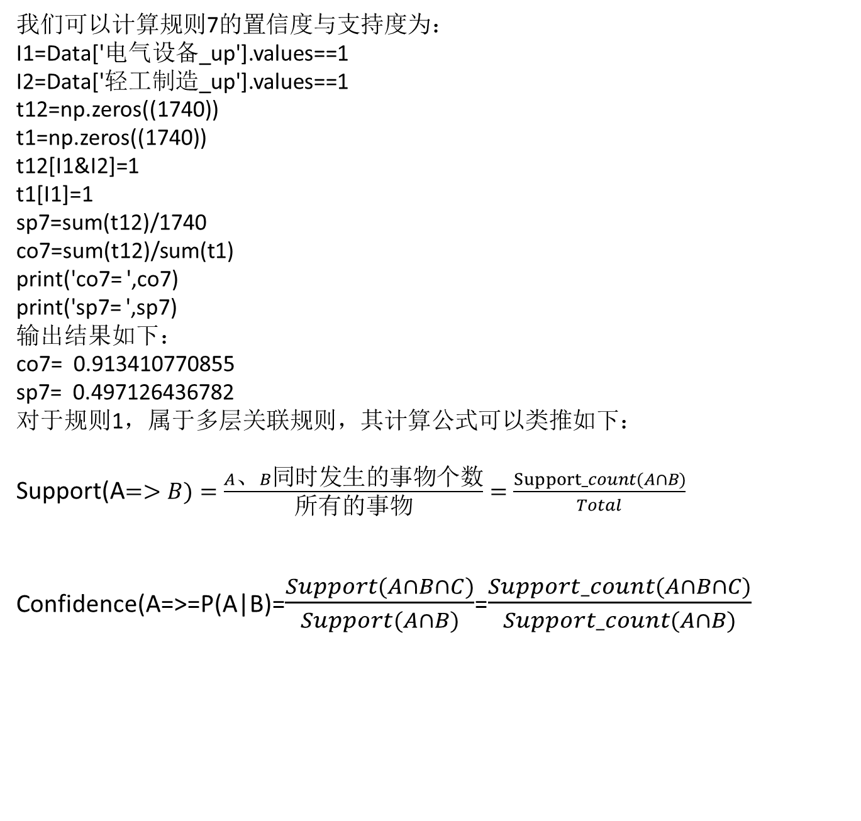
我们可以计算规则7的置信度与支持度为：
I1=Data['电气设备_up'].values==1
I2=Data['轻工制造_up'].values==1
t12=np.zeros((1740))
t1=np.zeros((1740))
t12[I1&I2]=1
t1[I1]=1
sp7=sum(t12)/1740
co7=sum(t12)/sum(t1)
print('co7= ',co7)
print('sp7= ',sp7)
输出结果如下：
co7= 0.913410770855
sp7= 0.497126436782
对于规则1，属于多层关联规则，其计算公式可以类推如下：
Support(A$=>B)=\frac{A、B同时发生的事物个数}{所有的事物}=\frac{Support_count(A∩B)}{Total}$
Confidence(A=>=P(A|B)=$\frac{Support(A∩B∩C)}{Support(A∩B)}$=$\frac{Support_count(A∩B∩C)}{Support_count(A∩B)}$

Slide 15
其计算程序如下：
I1=Data['纺织服装_up'].values==1
I2=Data['综合_up'].values==1
I3=Data['轻工制造_up'].values==1
t123=np.zeros((1740))
t12=np.zeros((1740))
t123[I1&I2&I3]=1
t12[I1&I2]=1
sp1=sum(t123)/1740
co1=sum(t123)/sum(t12)
print('co1= ',co1)
print('sp1= ',sp1)
输出结果如下：
co1= 0.960739030023
sp1= 0.47816091954
通过关联规则置信度和支持度计算公式，计算了规则1和规则7的置信度和支持度，验证aprori程序结果的正确性，从而更好地理解关联规则的置信度和支持度，为进一步的应用提供了基础。

Slide 16
11.4.3 行业轮动关联规则挖掘
本节利用关联规则的支持度和置信度定义公式来挖掘单个行业之间的行业轮动规则（一对一关联规则，即规则的前件和后件仅有一个项，这里指仅有一个行业）。为了方便后续周、月行业轮动关联规则挖掘的使用，我们借鉴6.2.1中一对一关联规则挖掘程序案例，将挖掘行业轮动关联规则的程序代码定义为函数的形式，其函数名称记为rule，存在于OneRule.py文件中。函数定义示例代码如下：
def rule(Data,s0,c0):
#获取字段名称（行业名称_up），并转化为列表
import numpy as np
import pandas as pd
c=list(Data.columns)
list1=[] #预定义定义列表list1，用于存放规则
list2=[] #预定义定义列表list2，用于存放规则的支持度
list3=[] #预定义定义列表list3，用于存放规则的置信度
for k in range(len(c)):
for q in range(len(c)):
#对第c[k]个行业与第c[q]个行业计算行业轮动规则
#规则的前件为c[k]
#规则的后件为c[q]，计算周期与c[k]需后移一个周期
c1=Data[c[k]][0:-1]
c2=Data[c[q]][1:]

Slide 17
I1=c1.values==1
I2=c2.values==1
t12=np.zeros((len(c1)))
t1=np.zeros((len(c1)))
t12[I1&I2]=1
t1[I1]=1
sp=sum(t12)/len(c1) #支持度
co=sum(t12)/sum(t1) #置信度
if co>c0 and sp>s0:
list1.append(c[k]+'--'+c[q])
list2.append(sp)
list3.append(co)
#定义字典，用于存放关联规则及其置信度、支持度
R={'rule':list1,'support':list2,'confidence':list3}
#将字典转化为数据框
R=pd.DataFrame(R)
#将结果导出到Excel
R.to_excel('R.xlsx')
return R
该函数输入参数为布尔数据集Data、最小支持度s0和最小置信度c0，返回值为一对一行业轮动关联规则。比如本例设置行业关联规则的最小支持度和最小置信度分别大于0.3和0.59，调用定义的rule函数进行行业轮动关联规则挖掘，示例代码如下：
import OneRule as OR
r=OR.rule(Data,0.3,0.59)
执行结果如表11-5所示。

Slide 18
表11-5 日行业轮动规则
ID | rule | support | confidence
0 | 公用事业_up--轻工制造_up | 0.3237493 | 0.60021322
1 | 农林牧渔_up--轻工制造_up | 0.3277746 | 0.596858639
2 | 医药生物_up--纺织服装_up | 0.3231742 | 0.595338983
3 | 医药生物_up--轻工制造_up | 0.3225992 | 0.594279661
4 | 商业贸易_up--纺织服装_up | 0.3237493 | 0.595137421
5 | 商业贸易_up--轻工制造_up | 0.3231742 | 0.594080338
6 | 建筑材料_up--轻工制造_up | 0.3243243 | 0.592436975
7 | 建筑装饰_up--轻工制造_up | 0.3145486 | 0.599123768
8 | 有色金属_up--农林牧渔_up | 0.3105233 | 0.598669623
9 | 有色金属_up--纺织服装_up | 0.3128235 | 0.603104213
10 | 有色金属_up--综合_up | 0.3082231 | 0.594235033
11 | 有色金属_up--轻工制造_up | 0.3168488 | 0.610864745
12 | 机械设备_up--轻工制造_up | 0.3185739 | 0.596340151
13 | 汽车_up--纺织服装_up | 0.3128235 | 0.593238822
14 | 汽车_up--综合_up | 0.3122484 | 0.59214831
15 | 汽车_up--轻工制造_up | 0.3174238 | 0.601962923
16 | 电子元器件_up--轻工制造_up | 0.3254744 | 0.595162986
17 | 电气设备_up--轻工制造_up | 0.3243243 | 0.596194503
18 | 纺织服装_up--纺织服装_up | 0.3346751 | 0.592065107
19 | 纺织服装_up--轻工制造_up | 0.3358252 | 0.594099695
20 | 计算机_up--综合_up | 0.3151236 | 0.590517241
21 | 计算机_up--轻工制造_up | 0.3179988 | 0.595905172
22 | 轻工制造_up--轻工制造_up | 0.3369753 | 0.593718338
23 | 采掘_up--轻工制造_up | 0.3024727 | 0.600456621
从结果可以看出，置信度大于0.59的有24条关联规则，置信度最高的也不超过0.61。相比起行业联动，其置信度要小得多。然而，行业轮动规则代表的是未来下一个交易日的涨跌情况，具有预测性，对投资意义更大。同时我们也应该注意到，日间行业轮动的关联规则置信度普遍较低，其投资的风险也较大。

